Slide 1
凝聚现象
许志钦
上海交通大学
2025年11月9日星期日

Slide 2
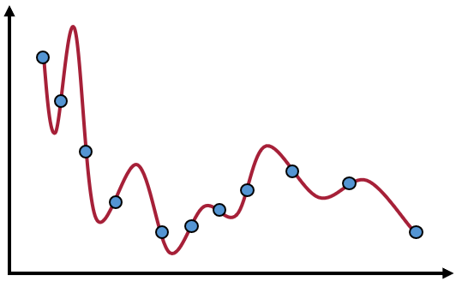
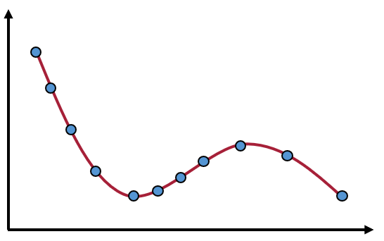
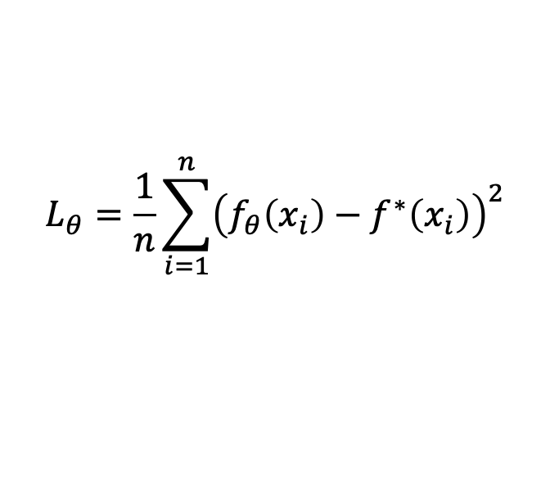
隐式偏好（隐式正则化）
训练误差等于0的集合：
……
训练
参数量 > 样本量
多解
泛化性好的解
$$L_{θ}=\frac{1}{n}\sum_{i=1}^{n}{{\left(f_{θ}\left(x_{i}\right)−f^{∗}\left(x_{i}\right)\right)}^{2}}$$
实际上，损失函数无显式正则项：
一个关键的问题：
神经网络的隐式偏好是什么？超参数会影响隐式偏好

Slide 3
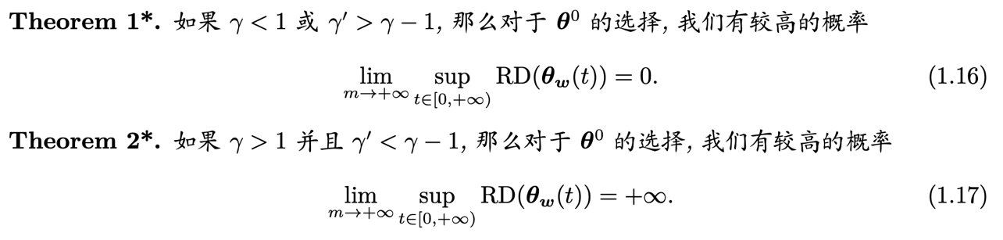
两层ReLU网络：理论相图
Tao Luo, Zhi-Qin John Xu, Zheng Ma, and Yaoyu Zhang. "Phase diagram for two-layer relu neural networks at infinite-width limit." Journal of Machine Learning Research 22, no. 71 (2021): 1-47.

Slide 4
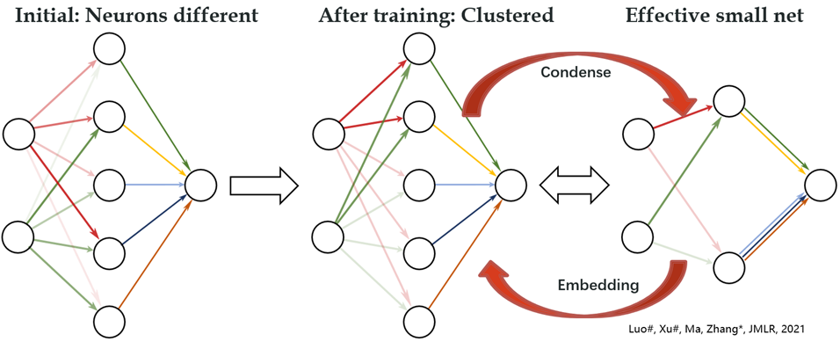

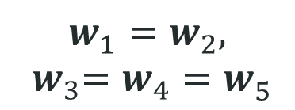
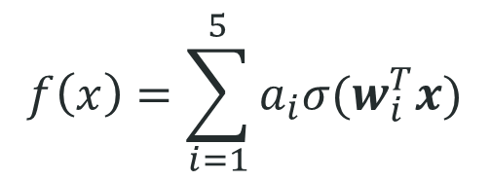
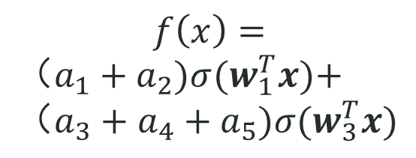
小初始化的凝聚现象示意图
$$f\left(x\right)=\sum_{i=1}^{5}{a_{i}σ(w_{i}^{T}x)}$$
$$f\left(x\right)=$$
$（a_{1}+a_{2})σ(w_{1}^{T}x)\text{+}$ $（a_{3}+a_{4}+a_{5})σ(w_{3}^{T}x)$
$$w_{1}^{ }=w_{2}^{ },$$
$${ w}_{3}^{ }=w_{4}^{ }=w_{5}^{ }$$
随机初始化
经过训练：达到参数凝聚状态
等价于小网络

Slide 5
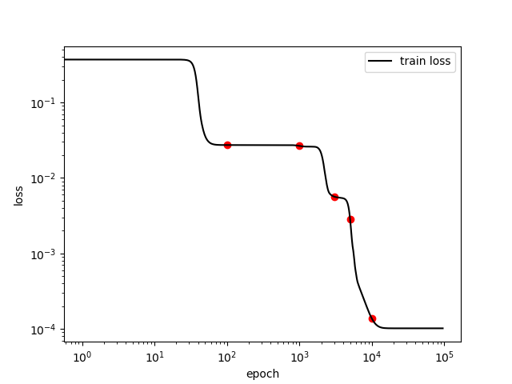
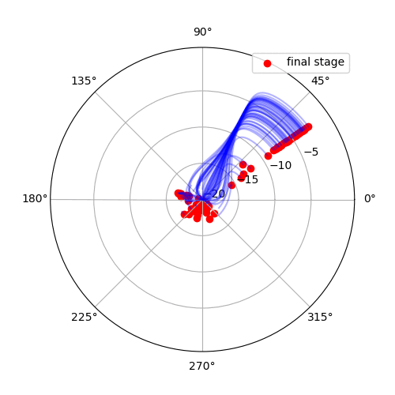
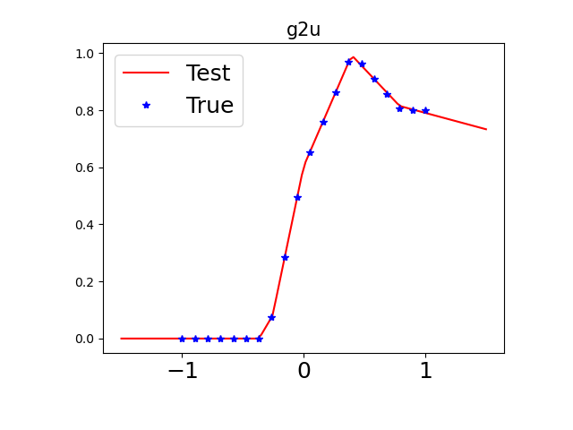


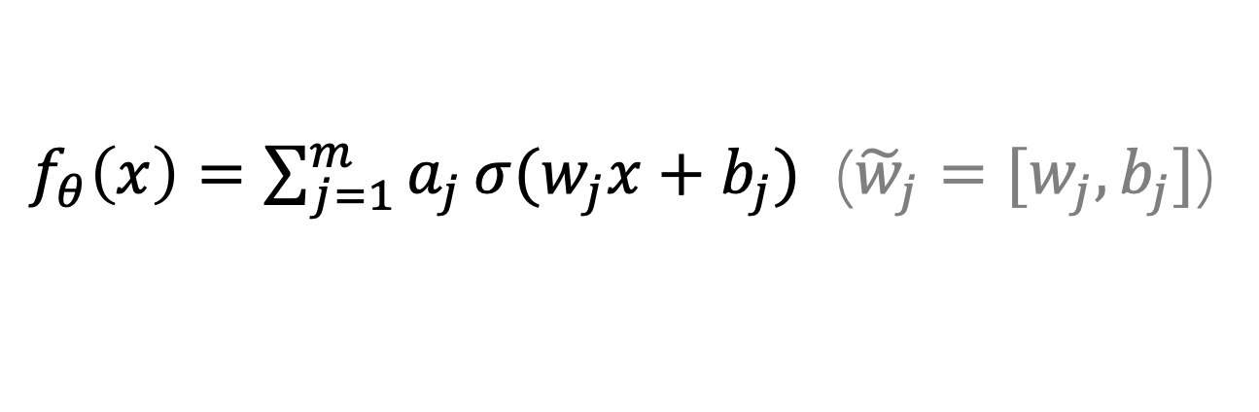
一维实验：凝聚的过程
$f_{θ}\left(x\right)=\sum_{j=1}^{m}{a_{j}σ{(w_{j}x+b_{j})}}$ (${\tilde{w}}_{j}=[w_{j},b_{j}]$)
蓝线为训练轨迹
红点为神经元当前状态
$$σ\left(x\right)=\max{(0,x)}$$
$$b$$
蓝点为训练点
红线为输出函数
$$w$$
损失函数
输入权重
《深度学习现象导论》 许志钦、张耀宇

Slide 6
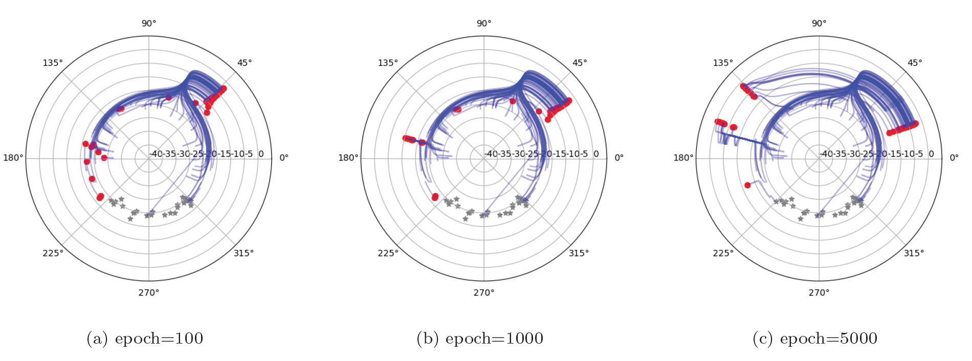
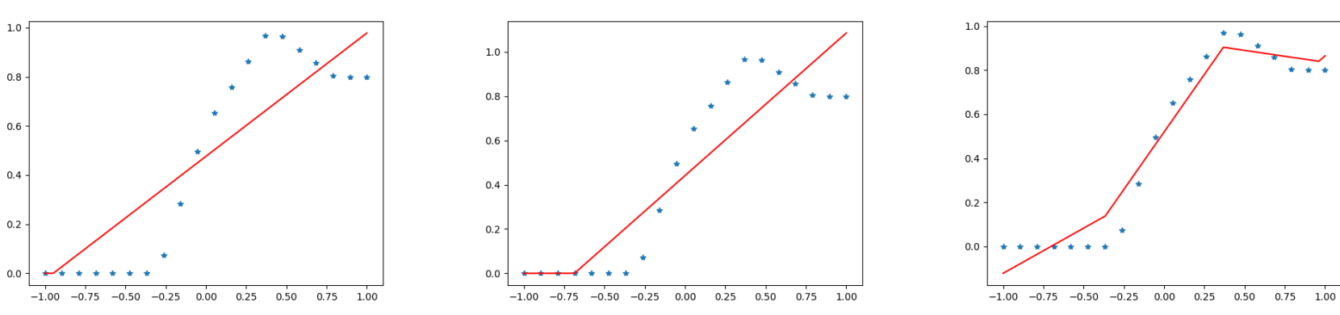
神经元运动轨迹：逐渐凝聚到更多的方向
《深度学习现象导论》 许志钦、张耀宇

Slide 7
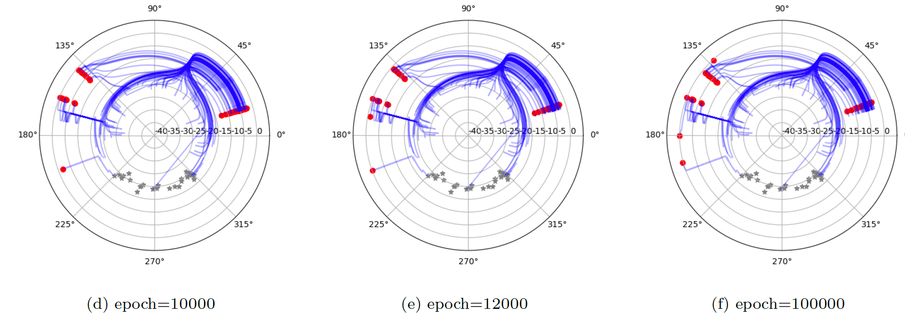
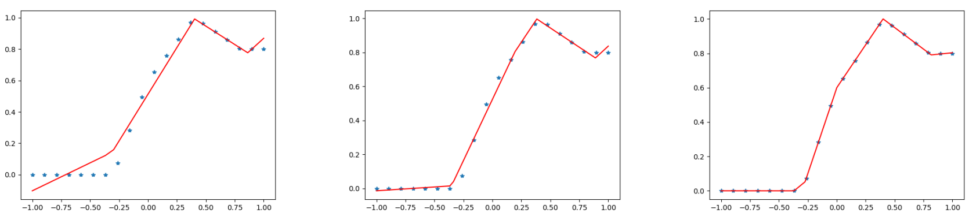
神经元运动轨迹：逐渐凝聚到更多的方向
《深度学习现象导论》 许志钦、张耀宇

Slide 8
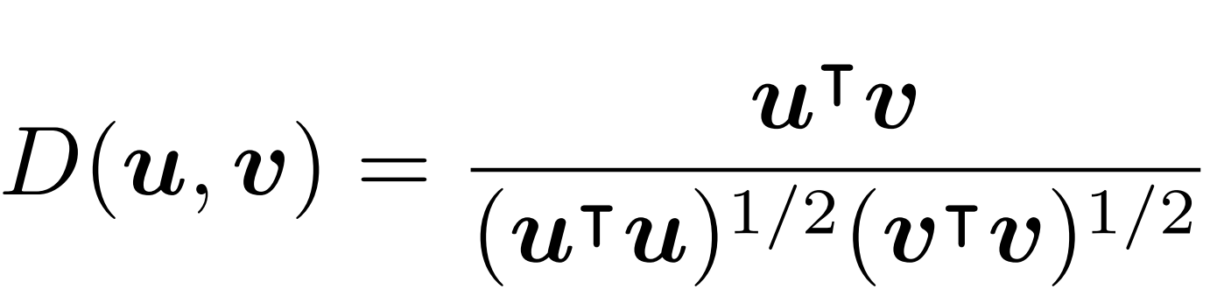
卷积神经网络的凝聚现象
余弦相似度
卷积层共有 32 个通道，卷积核的尺寸为 3 × 3，
因此是 32 个 9 维向量两两之间的余弦相似度
权重：
输出：
70000 个数据经过该卷积层得到 70000 × 32 × 28 × 28 的四维张量。
我们固定第二个维度并将其余维度展平
得到 32 个 70000 × 28 × 28 的神经网络输出向量之间的余弦相似度

Slide 9
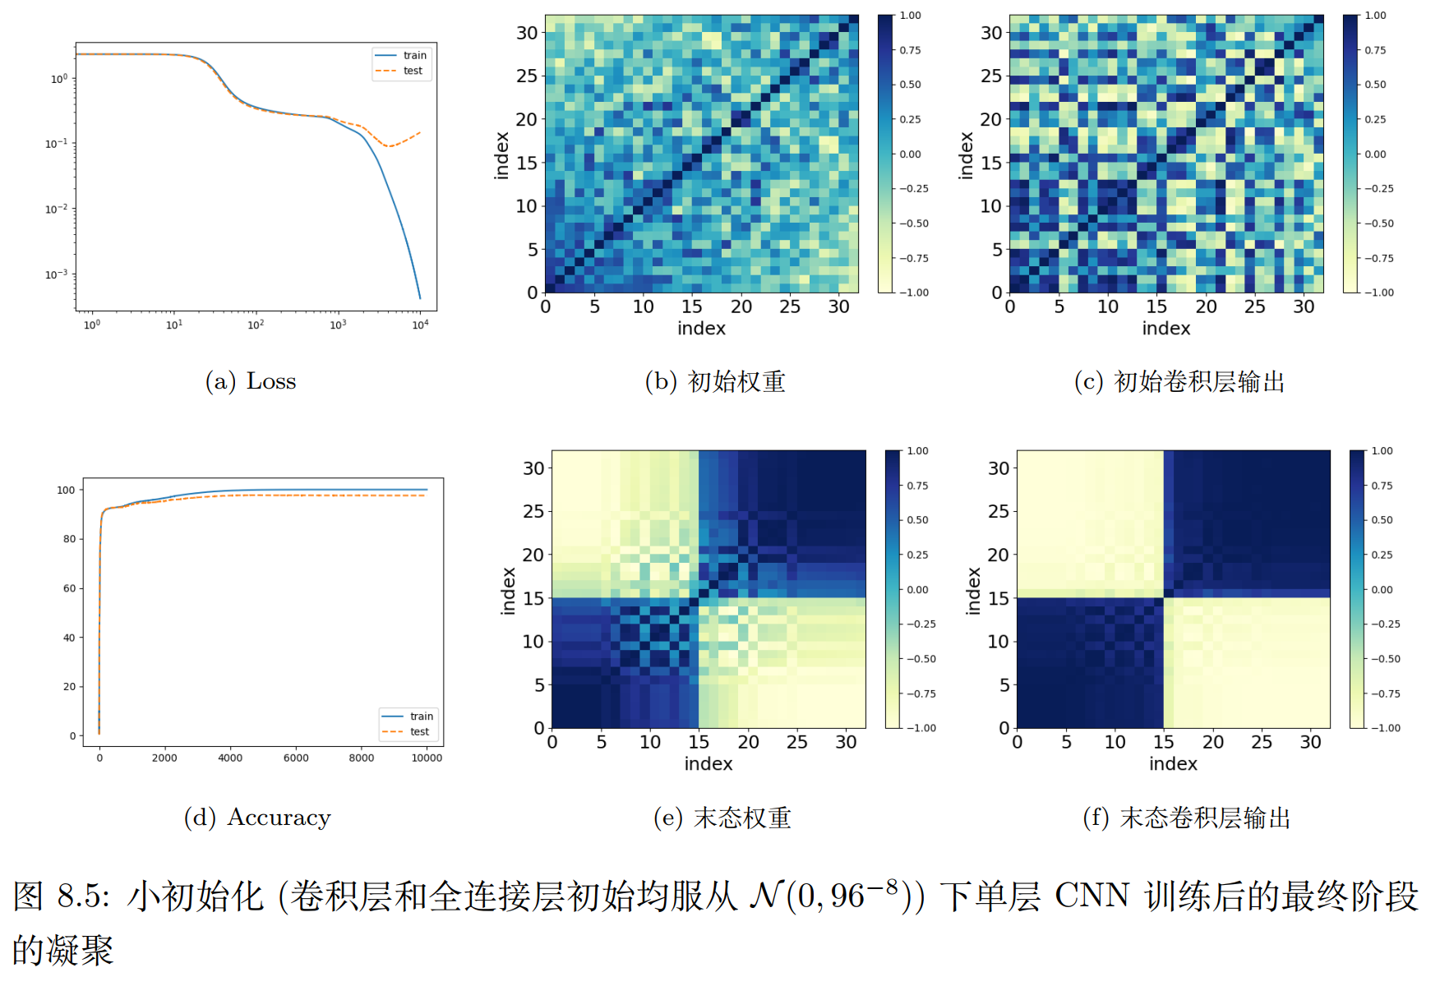
卷积神经网络的凝聚现象

Slide 10
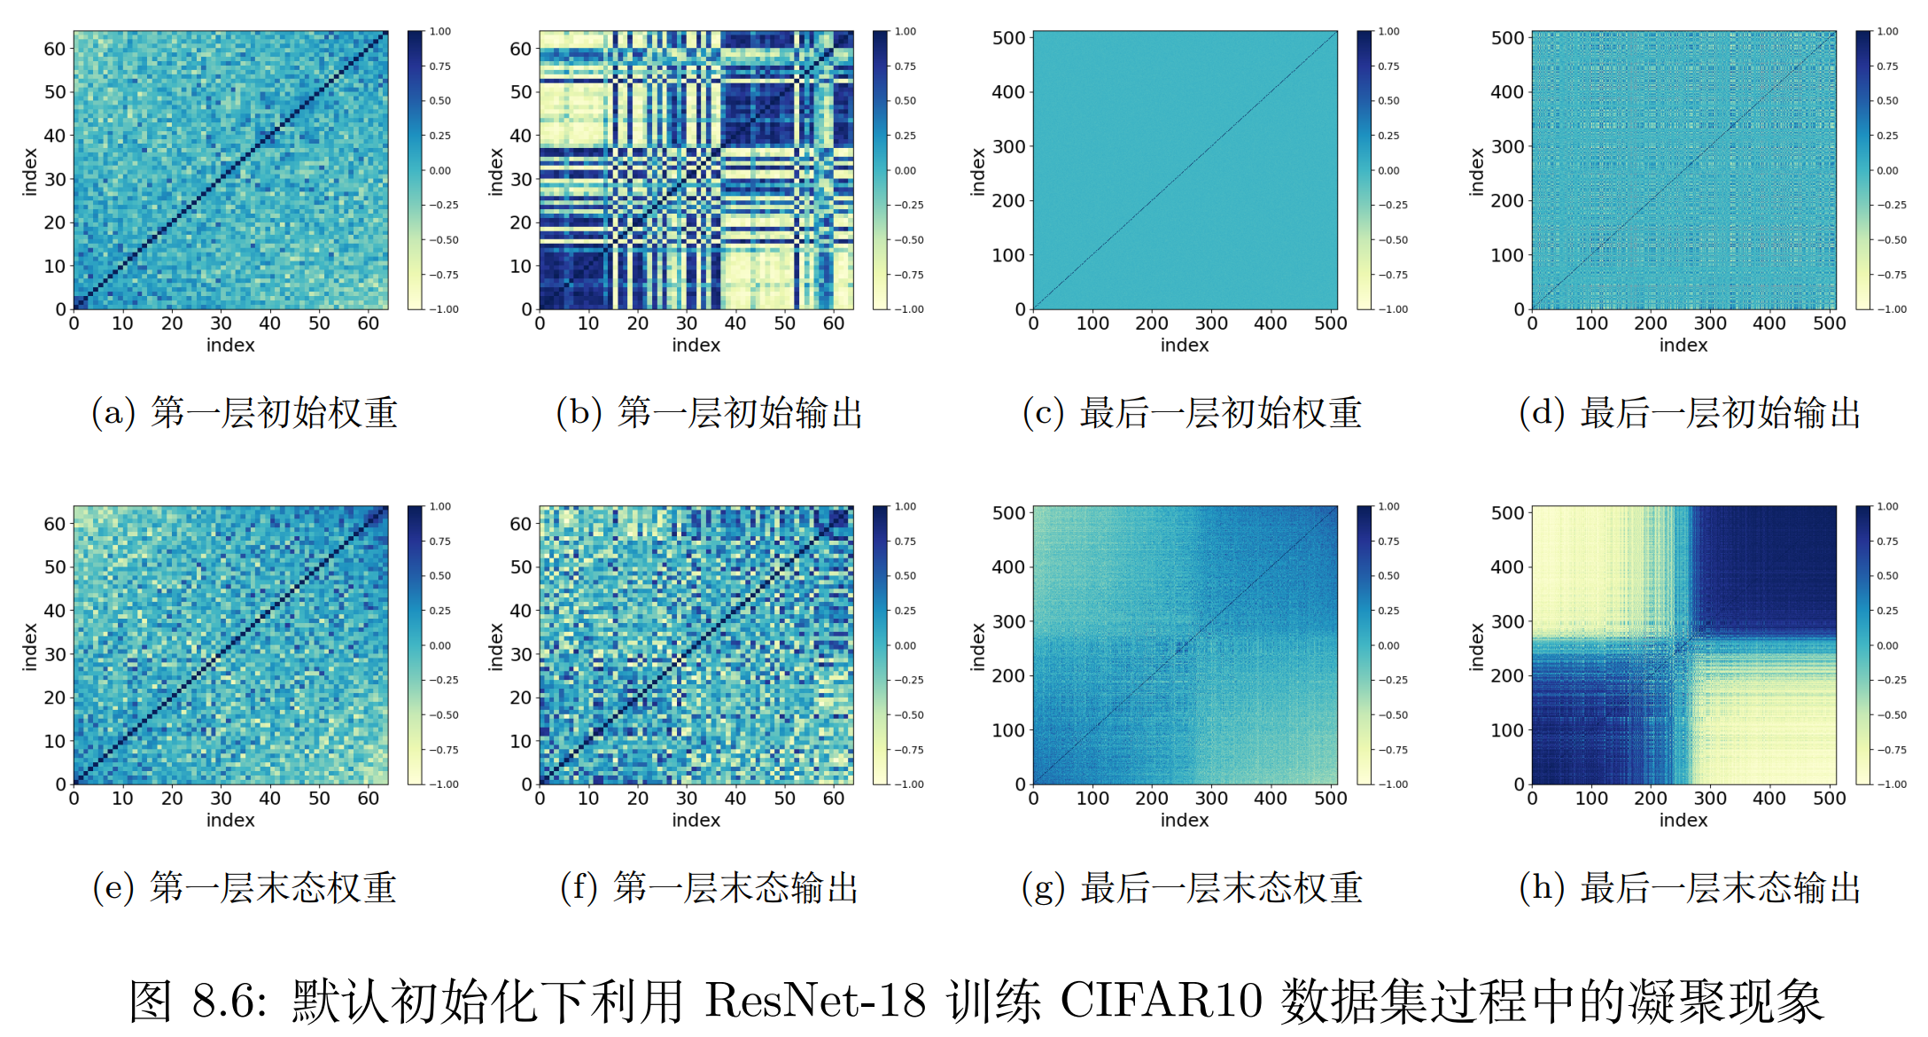
Resnet18 卷积神经网络的凝聚现象

Slide 11
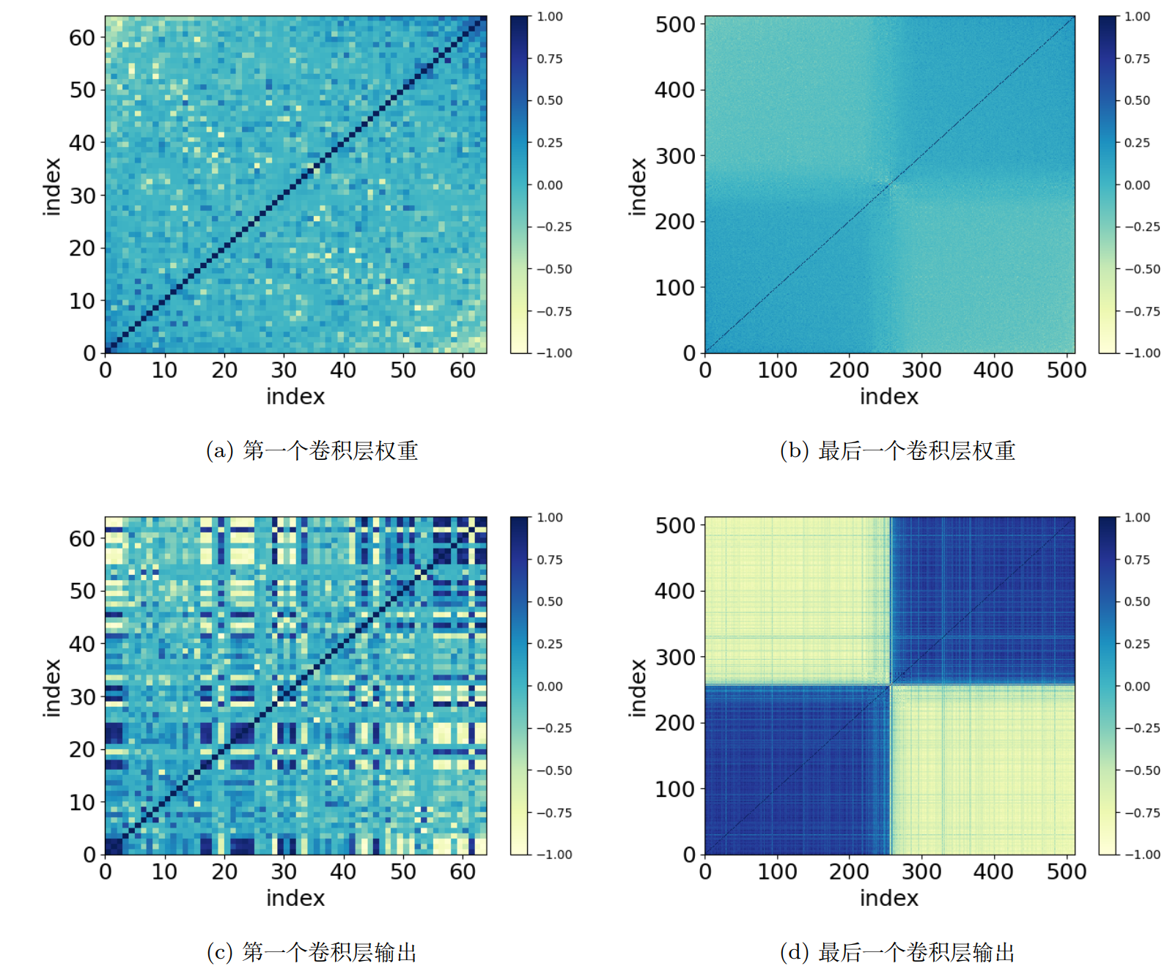
利用 ImageNet 预训练的 ResNet-18 模型的凝聚现象

Slide 12
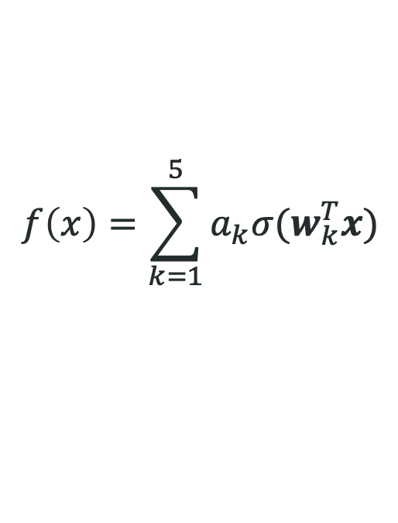
小初始化的凝聚现象示意图
$$f\left(x\right)=\sum_{k=1}^{5}{a_{k}σ(w_{k}^{T}x)}$$
$$f\left(x\right)=$$
$（a_{1}+a_{2})σ(w_{1}^{T}x)\text{+}$ $（a_{3}+a_{4}+a_{5})σ(w_{3}^{T}x)$
$$w_{1}^{ }=w_{2}^{ },$$
$${ w}_{3}^{ }=w_{4}^{ }=w_{5}^{ }$$
随机初始化
经过训练：达到参数凝聚状态
等价于小网络

Slide 13

一种潜在的解释
1995
为什么过参数化网络不会过拟合数据？
神经网络会等效于小网络
什么是神经网络的有效参数量？ 神经网络的有效参数量是等效小网络的参数量

Slide 14
初始凝聚现象

Slide 15
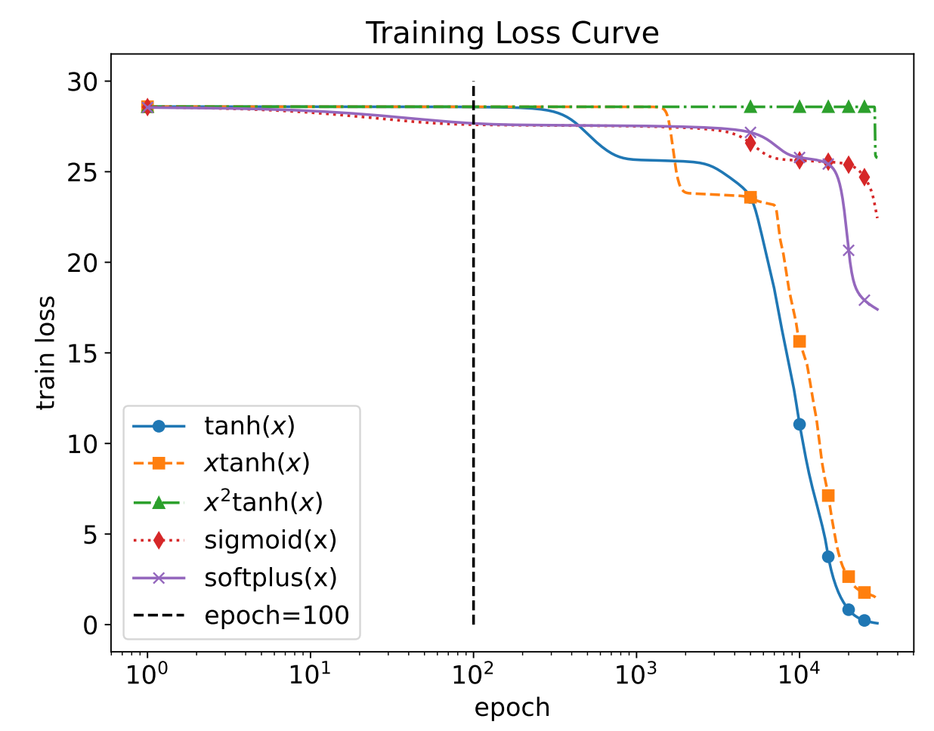
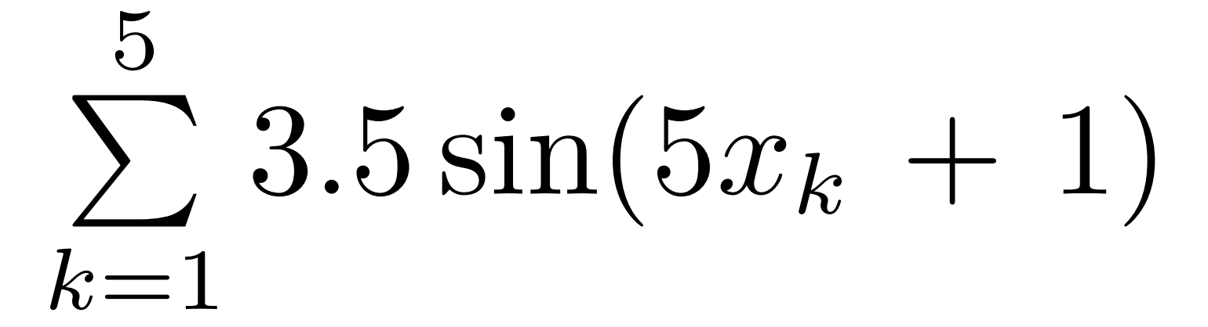
初始凝聚
5-50-1 的两层全连接

Slide 16
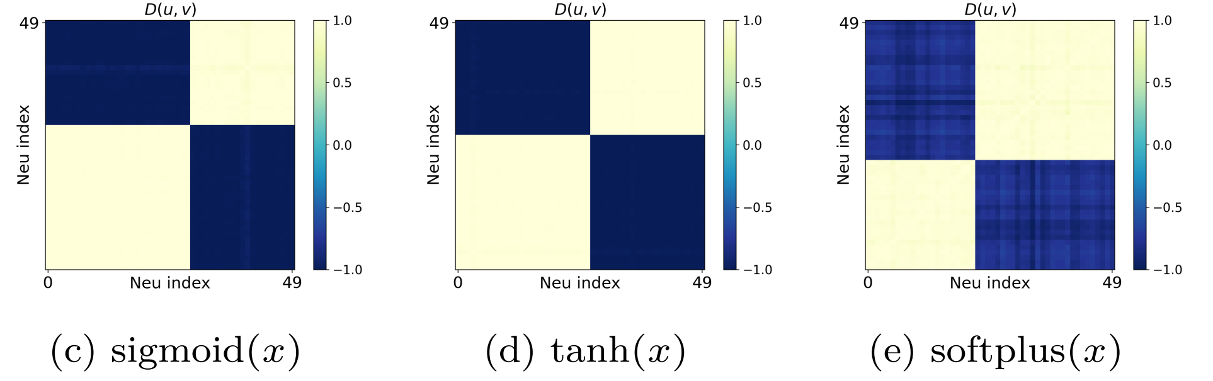
初始凝聚
神经元的输入权重之间的相似度
神经元的输入权重之间的相似度：凝聚在两个相反的方向

Slide 17
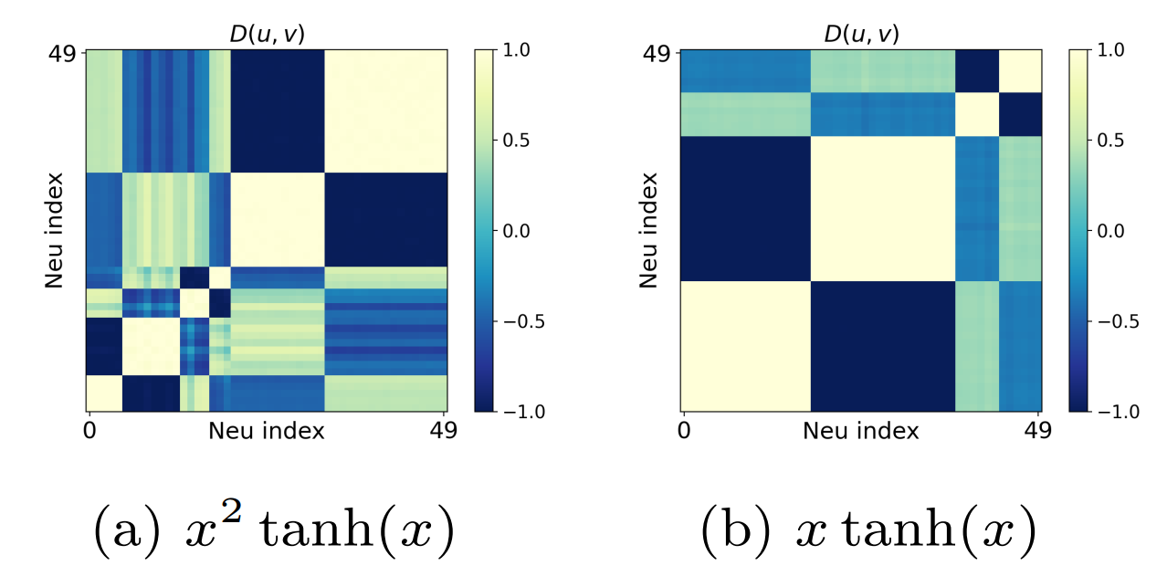
初始凝聚
神经元的输入权重之间的相似度
神经元的输入权重之间的相似度：分别凝聚在三对和两对相反的方向

Slide 18
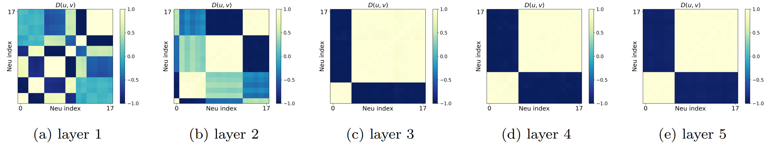
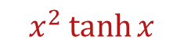
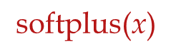
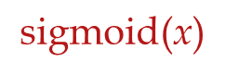

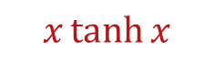
多层神经网络的初始凝聚现象
$$x^{2}\tanh{x}$$
$$x\tanh{x}$$
$$\tanh{x}$$
$$\text{sigmoid}\text{(}\text{x}\text{)}$$
$$\text{softplus}\text{(}\text{x}\text{)}$$
各层的激活函数不一样，初始凝聚也不一样。

Slide 19
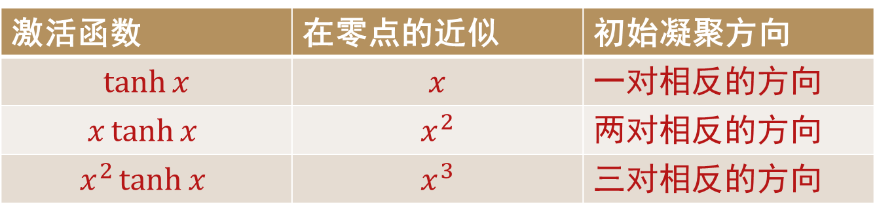
初始凝聚：激活函数在零点的性质
激活函数 | 在零点的近似 | 初始凝聚方向
$$\tanh{x}$$ | $$x$$ | 一对相反的方向
$$x\tanh{x}$$ | $$x^{2}$$ | 两对相反的方向
$$x^{2}\tanh{x}$$ | $$x^{3}$$ | 三对相反的方向
$\frac{d\hat{w}}{dt}=0$ 在$θ\sim 0$的地方展开，保留主导项，即可算出稳定的方向
$猜想$：初始凝聚的方向 $≤$ 激活函数在零点的重数的两倍

Slide 20
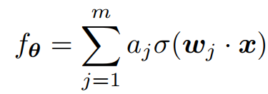
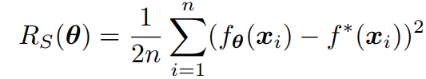
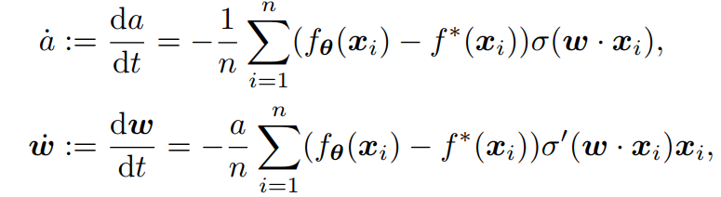
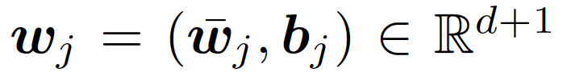
神经元演化动力学
不同神经元的指标可以交换，他们动力学形式完全相同。
初始化越小时，神经元运动轨迹越相似，越容易到相同的稳定点。

Slide 21
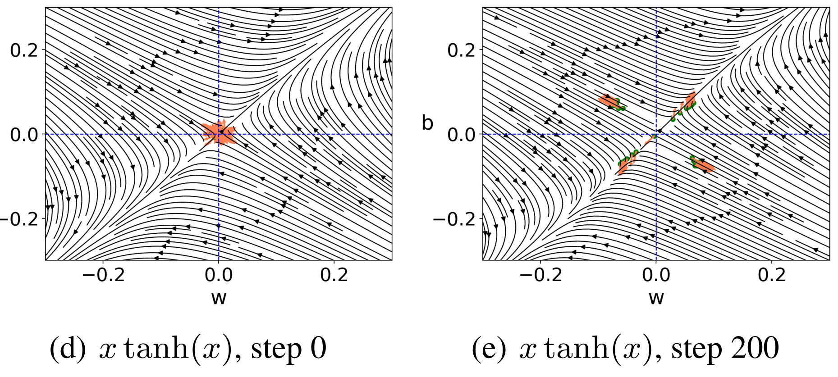

Xtanh 向量场
向量场为每个神经元在 w 和 b 下的演化方向。
绿点表示神经元，橙线表示该神经元演化方向。
xtanh(x) = x * $\frac{e^{x}−e^{−x}}{e^{x}+e^{−x}}$
Zhou, H., Qixuan, Z., Luo, T., Zhang, Y., & Xu, Z. Q. (2022). Towards understanding the condensation of neural networks at initial training. Advances in Neural Information Processing Systems, 35, 2184-2196.

Slide 22
Dropout促使凝聚发生

Slide 23
For GD, condensation requires small initialization. But training is too slow due to loss plateau!

Slide 24
Can we find a way: Condensation and Fast training?

Slide 25
Dropout facilitates condensation in whole training! Even for large initialization!

Slide 26
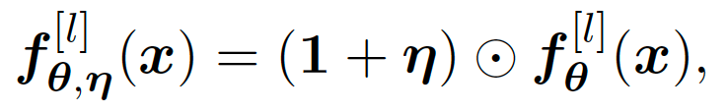
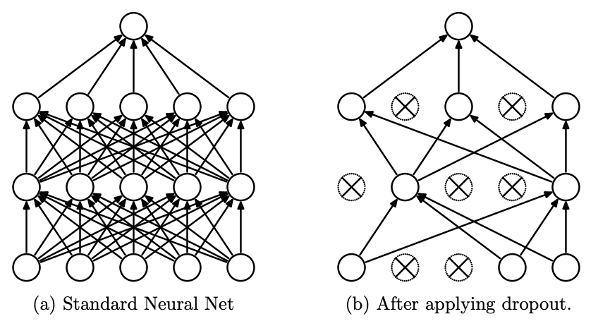
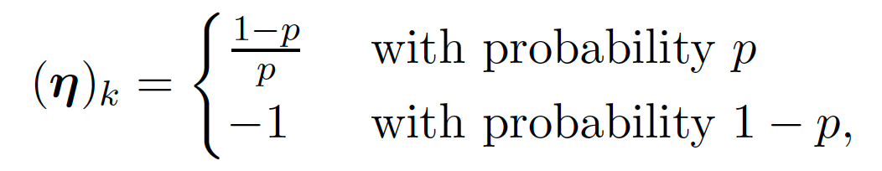
Dropout
If the dropout neurons are the same as those kept, nothing changed!
Srivastava et al., 2014 JMLR
Zhang and Xu*, Implicit regularization of dropout, arxiv: 2207.05952

Slide 27
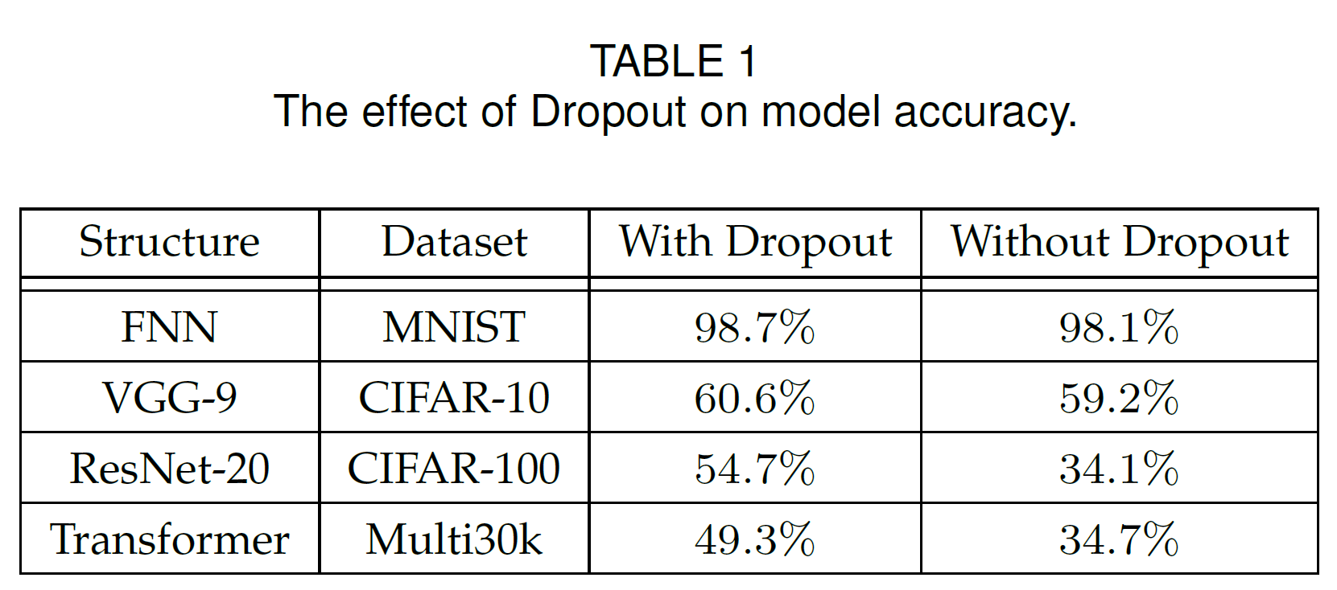
Dropout
What is implicit regularization of Dropout?
Zhang and Xu*, Implicit regularization of dropout, arxiv: 2207.05952
Notes:
we use ResNet-20 [39] to compare the loss landscape flatness w/o dropout layers. For experiments with dropout layers, we add dropout layers after the convolutional layers, the dropout rates of dropout
layers are 0.8.
Transformer: e apply dropout to the output of each sub-layer, before it is added to the sub-layer input and normalized.

Slide 28
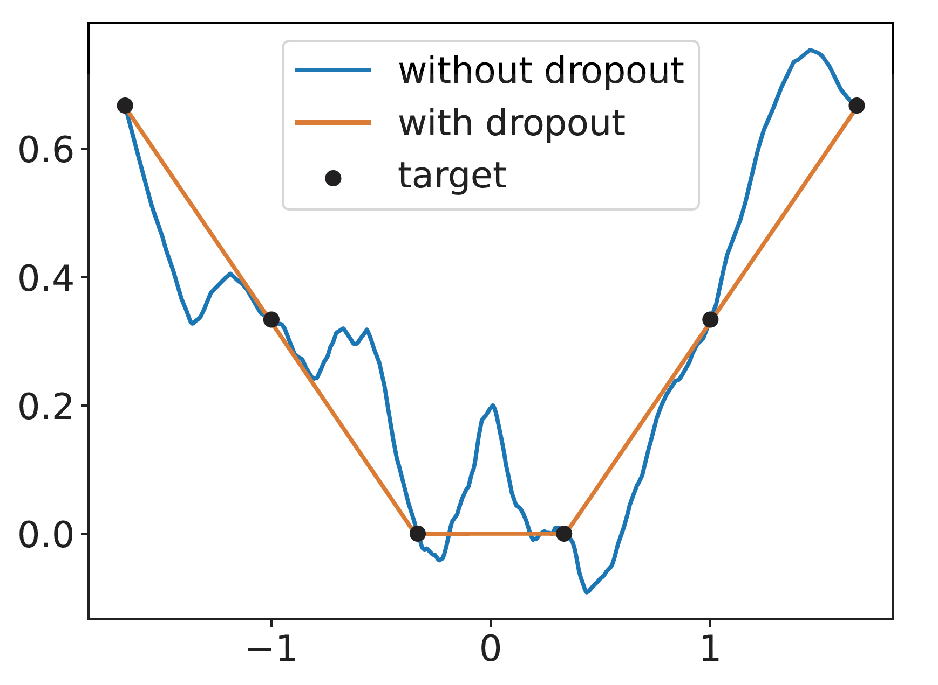
Condensation
Zhang and Xu*, Implicit regularization of dropout, arxiv: 2207.05952
Notes:
Two-layer ReLU NNs trained with and without dropout. The
width of the hidden layers is 1000, and the learning rate for different
experiments is 1 × 10−3. (a) The output of NNs with or without dropout.
(b) The loss value obtained by perturbing the network with or without
dropout in a given random direction, alpha is the step size moving in this
direction.

Slide 29
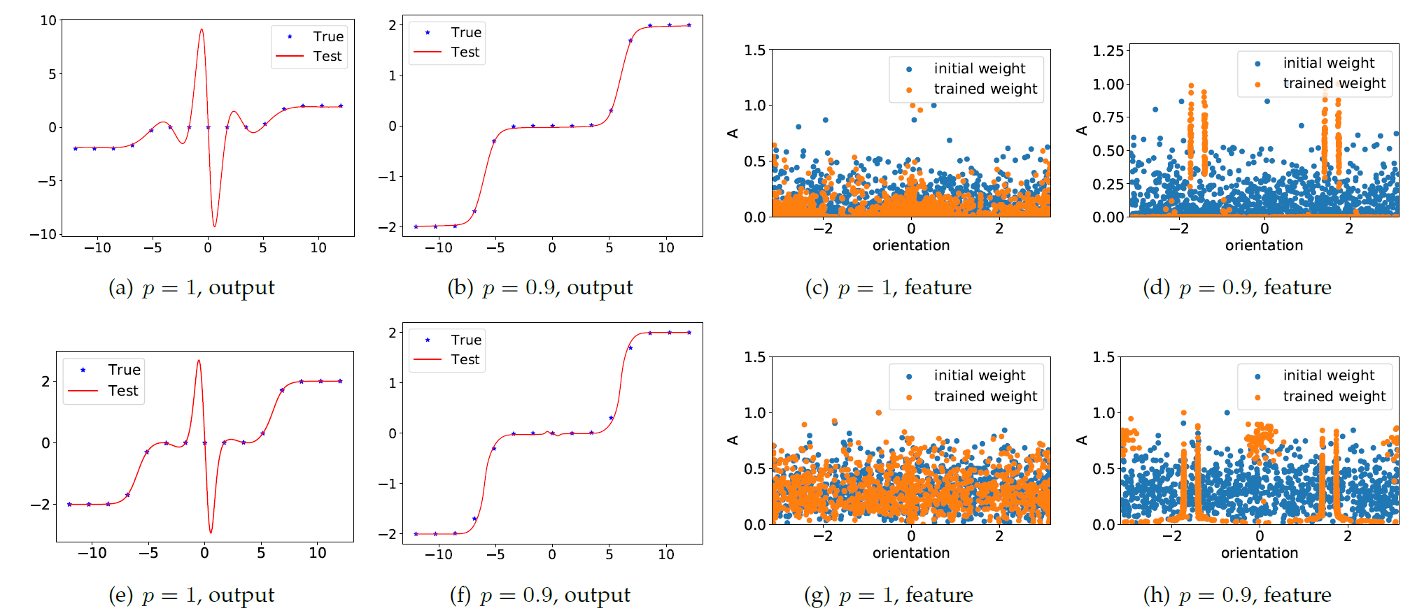
Dropout effect on condensation
Two-layer NNs
Three-layer NNs
width 1000
Zhang and Xu*, Implicit regularization of dropout, arxiv: 2207.05952

Slide 30
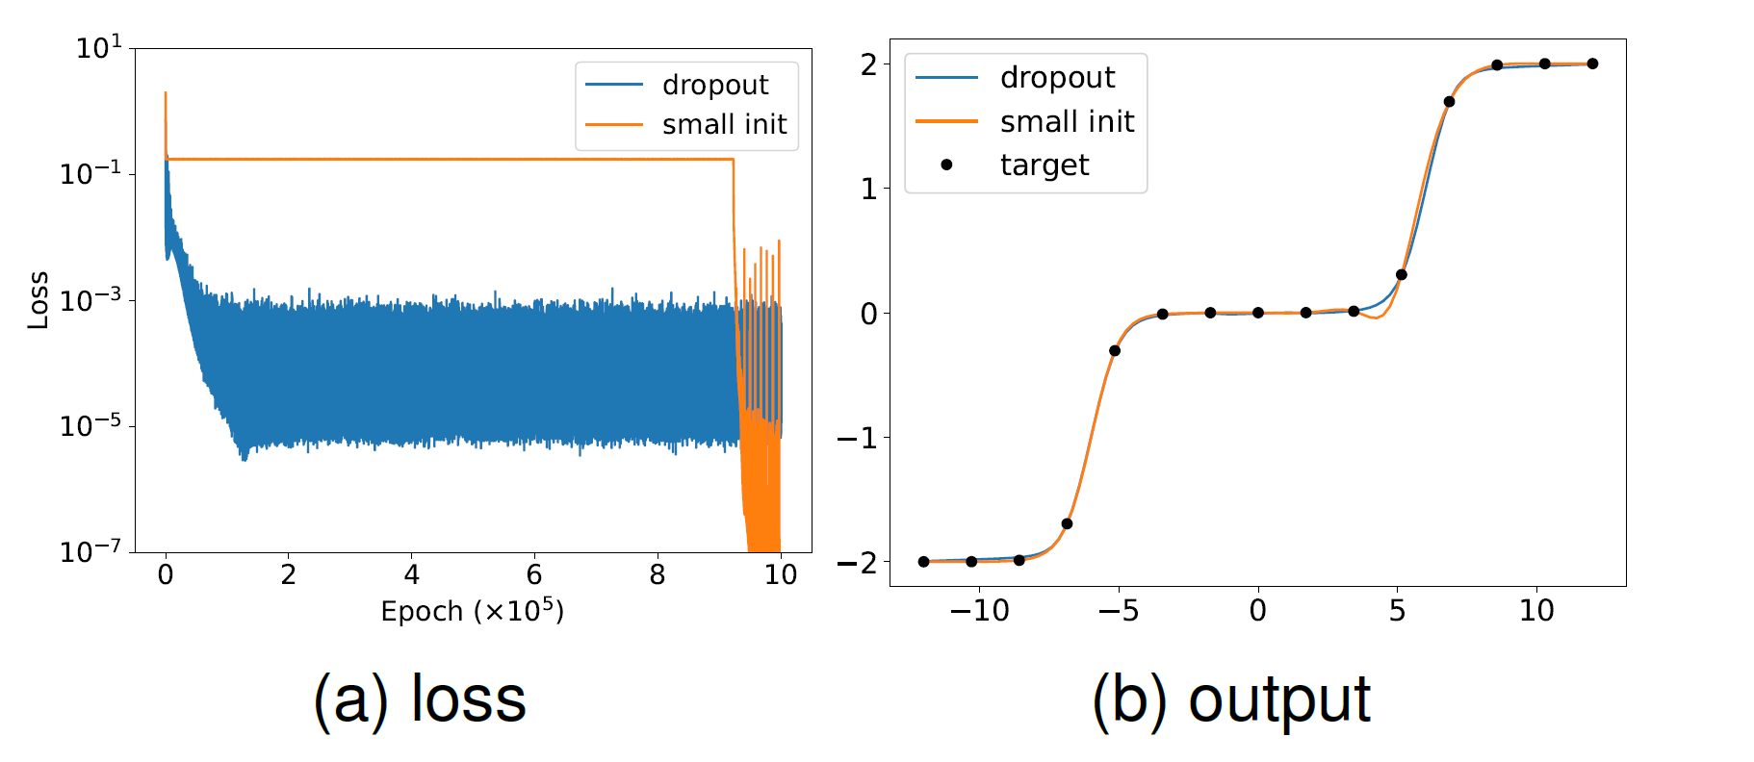
Dropout: condense+fast training

Slide 31
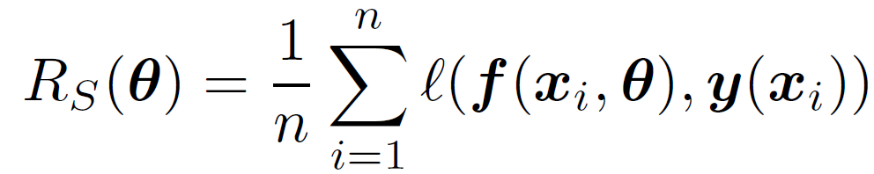
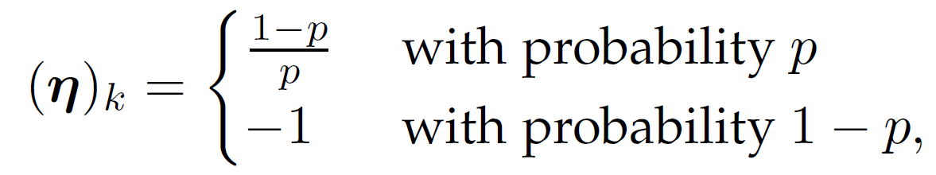
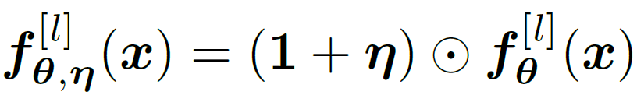
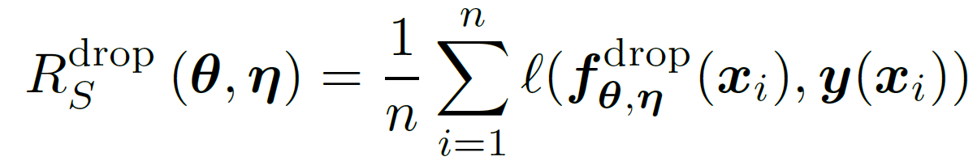
Dropout
Network
Loss function
Dropout variable
Dropout network
Dropout loss
Zhang and Xu*, Implicit regularization of dropout, arxiv: 2207.05952

Slide 32
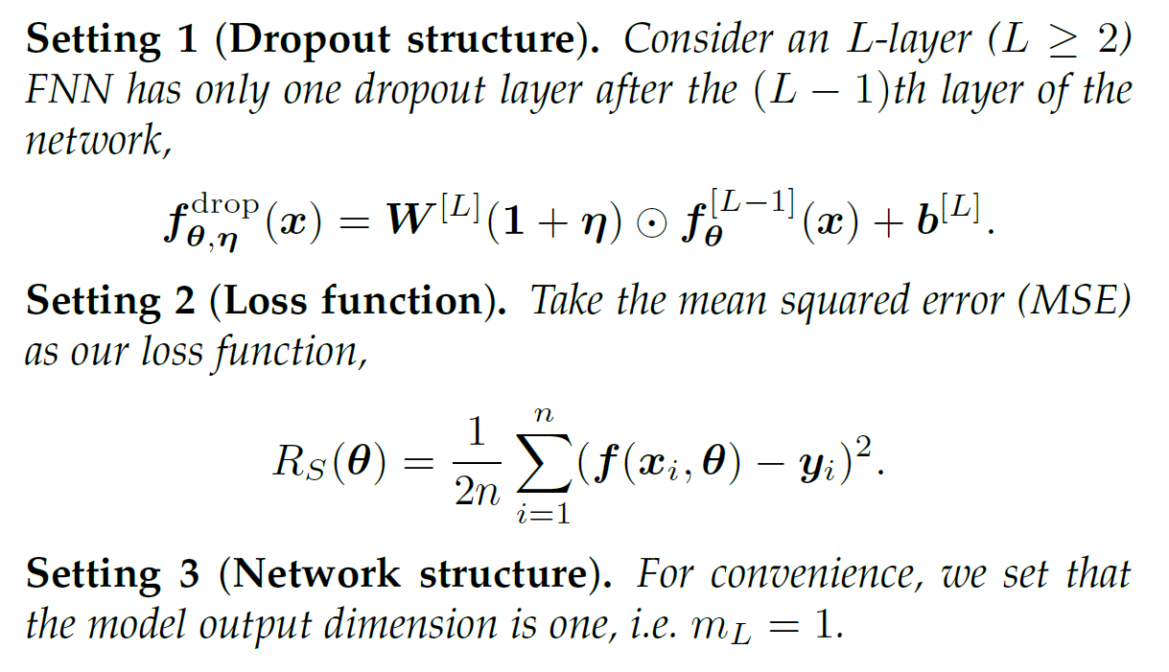
Dropout: theory settings
Zhang and Xu*, Implicit regularization of dropout, arxiv: 2207.05952

Slide 33
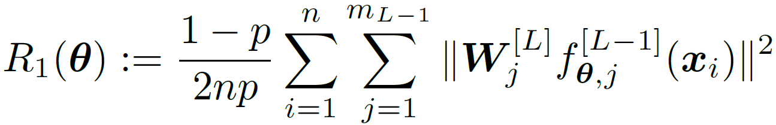
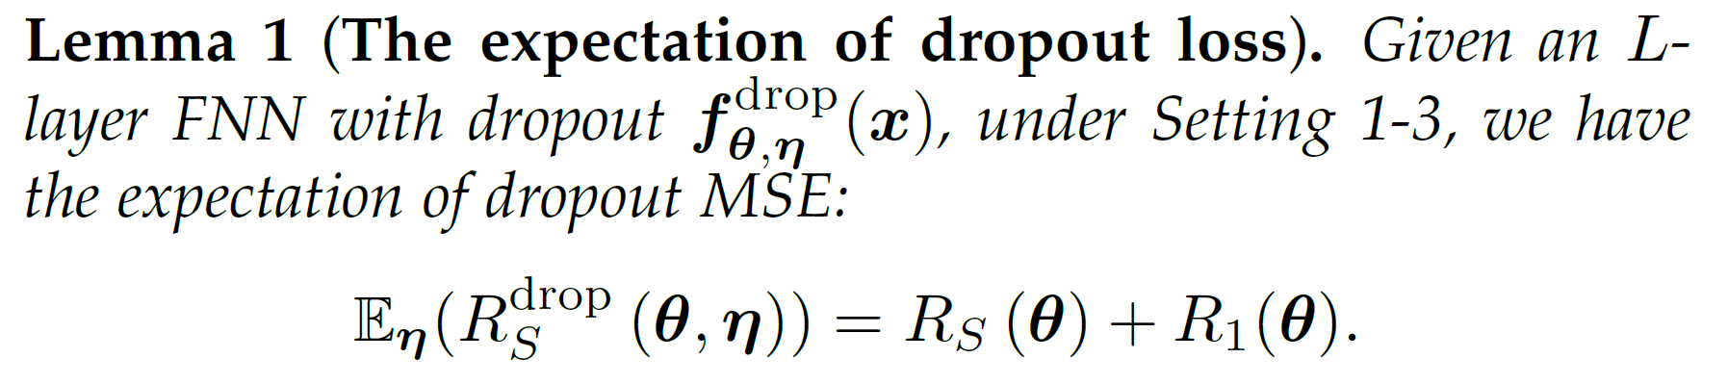
Dropout: Expected loss
Each sample
Each neuron’s output
Zhang and Xu*, Implicit regularization of dropout, arxiv: 2207.05952

Slide 34

GD → GD+dropout
Zhang and Xu*, Implicit regularization of dropout, arxiv: 2207.05952

Slide 35

SGD NO effect on condensation
width 1000
Zhang and Xu*, Implicit regularization of dropout, arxiv: 2207.05952

Slide 36




Implicit regularization of Dropout
model
$$f_{θ}\left(x\right)=a_{1}σ\left(w_{1}x\right)+a_{2}σ\left(w_{2}x\right)$$
Target data
$S=\{(x_{1},σ\left(x_{1}\right))$, $(x_{2},σ\left(x_{2}\right))$}
Perfect fitting
$$σ\left(x_{1}\right)=a_{1}σ\left(w_{1}x_{1}\right)+a_{2}σ\left(w_{2}x_{1}\right)$$
$$σ\left(x_{2}\right)=a_{1}σ\left(w_{1}x_{2}\right)+a_{2}σ\left(w_{2}x_{2}\right)$$
$$\left(σ\left(x_{1}\right),σ\left(x_{2}\right)\right)=(a_{1}σ\left(w_{1}x_{1}\right),a_{1}σ\left(w_{1}x_{2}\right))+(a_{2}σ\left(w_{2}x_{1}\right),a_{2}σ\left(w_{2}x_{2}\right))$$
$$o^{∗}=o_{1}+o_{2}$$
$$R_{1}={\left|\left|o_{1}\right|\right|}_{2}^{2}+{\left|\left|o_{2}\right|\right|}_{2}^{2}$$
Zhang and Xu*, Implicit regularization of dropout, arxiv: 2207.05952

Slide 37


Implicit regularization of Dropout
$$o^{∗}=o_{1}+o_{2}$$
$$R_{1}={\left|\left|o_{1}\right|\right|}_{2}^{2}+{\left|\left|o_{2}\right|\right|}_{2}^{2}$$
Zhang and Xu*, Implicit regularization of dropout, arxiv: 2207.05952

Slide 38

Dropout effect on generalization
Teacher student setup
Teacher network: two-layer tanh NN, width 2, 6 free parameters
Student network: two-layer tanh NN, width 1000, 3000 free parameters
Condensation: even large networks require few samples to generalize well!

Slide 39

思考题
什么是凝聚现象？
凝聚现象的实验中，为什么网络参数的初始化要使用小初始化？
对于一个两层tanh神经网络 $f_{θ}\left(x\right)=\sum_{k=1}^{m}{a_{k}σ(w_{k}x+b_{k})}$，为什么在训练初始阶段会学习到线性函数？

Slide 41
思考题答案
1. 什么是凝聚现象？
在神经网络的训练过程中，同一层的神经元的训练权重会趋于一致。
2. 凝聚现象的实验中，为什么网络参数的初始化要使用小初始化？
初始化越小时，神经元运动轨迹越相似，因此越容易到相同的稳定点，从而神经元的参数趋于一致。

Slide 42

思考题答案
3. 对于一个两层tanh神经网络 $f_{θ}\left(x\right)=\sum_{k=1}^{m}{a_{k}σ(w_{k}x+b_{k})}$，为什么在训练初始阶段会学习到线性函数？
由于tanh函数在原点处有，$σ\left(0\right)=0, σ^{′}\left(0\right)=1$,
因此小初始化时在训练的初始阶段有泰勒展开：
$f_{θ}\left(x\right)=\sum_{k=1}^{m}{a_{k}σ(w_{k}x+b_{k})}=\sum_{k=1}^{m}{a_{k} \left(w_{k}x+b_{k}\right)+O(\sum_{k=1}^{m}{a_{k}{\left(w_{k}x+b_{k}\right)}^{2}})}≈\sum_{k=1 }^{m}{a_{k}(w_{k}x+b_{k})}$
因此在训练的初始阶段会学习到线性函数。

Slide 43



思考题答案
4. 考虑函数 $L=\frac{1}{2}λθ^{2}$, 为什么当学习率太大时，梯度下降会带来训练的不稳定性？
梯度下降的表达式：
$$θ_{t+1}=θ_{t}−η\frac{∂L}{∂θ}$$
$$=θ_{t}−ηλθ_{t}$$
$$=\left(1−ηλ\right)θ_{t}$$
如果 $η>\frac{2}{λ},$那么由左边梯度下降的表达式可以得到：
$$\left|θ_{t+1}\right|>\left|θ_{t}\right|$$

Slide 45

为什么我们不直接训练一个小网络？
大网络
相似?
两个神经元的网络

Slide 46

两层网络不同宽度的实验
更宽的网络loss更容易下降！
Yaoyu Zhang, Zhongwang Zhang, Tao Luo, and Zhi-Qin John Xu. "Embedding principle of loss landscape of deep neural networks." Advances in Neural Information Processing Systems 34 (2021): 14848-14859.

Slide 47

神经元的“分裂”操作
将任何隐藏层神经元(比如左侧网络中的黑色神经元)分裂为两个神经元(右侧网络中的蓝色和紫色神经元)，这两个新神经元的输入权重与原神经元相同，而输出权重则按比例 α 和 (1 − α)(α ∈ R 为一个超参数) 分配。
Yaoyu Zhang, Zhongwang Zhang, Tao Luo, and Zhi-Qin John Xu. "Embedding principle of loss landscape of deep neural networks." Advances in Neural Information Processing Systems 34 (2021): 14848-14859.

Slide 48

临界点嵌入的性质
可以增加网络在临界点处的负特征值：
局部极小变为鞍点；增加下降方向
Yaoyu Zhang, Zhongwang Zhang, Tao Luo, and Zhi-Qin John Xu. "Embedding principle of loss landscape of deep neural networks." Advances in Neural Information Processing Systems 34 (2021): 14848-14859.

Slide 49

神经元剪枝
初始的loss
神经元方向相似度
减枝后的loss
预测矩阵
在MNIST数据实验中，可以将400个神经元缩减为58个神经元。
Zhang*, Li, Zhang, Luo, Xu*, Journal of Machine Learning, 2022, Zhang*, Zhang, Luo, Xu*, NeurIPS (spotlight), 2021

Slide 50
如果采用小初始化虽然可以导致凝聚，但是也会使得训练速度减慢，有没有别的可以得到凝聚的方法？

Slide 51
Dropout
如果 dropout 神经元与保留的神经元相同，则没有任何变化！
Srivastava, Nitish, Geoffrey Hinton, Alex Krizhevsky, Ilya Sutskever, and Ruslan Salakhutdinov. "Dropout: a simple way to prevent neural networks from overfitting." The journal of machine learning research 15, no. 1 (2014): 1929-1958.

Slide 52
Dropout促进凝聚
Zhang, Zhongwang, and Zhi-Qin John Xu. "Implicit regularization of dropout." IEEE Transactions on Pattern Analysis and Machine Intelligence (2024).

Slide 53
Dropout促进凝聚
Dropout不仅促进凝聚，还可以加快训练！
Zhang, Zhongwang, and Zhi-Qin John Xu. "Implicit regularization of dropout." IEEE Transactions on Pattern Analysis and Machine Intelligence (2024).

